Slide 1
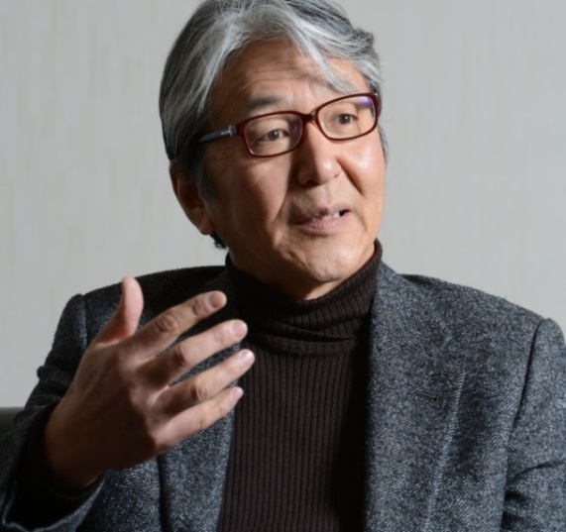
元外務省事務次官／大阪大学大学院国際公共政策研究科（OSIPP） 特任教授
薮中三十二 OPENクラス
言語：英語
日本の針路を考える
ー分断された世界、アメリカの大統領選挙を控えてー
日時：2024年7月1日（月）
13:30～15:00
場所：豊中キャンパス 国際公共政策研究科棟２階 講義シアター
講義方式：対面
要事前申込：glp@osipp.osaka-u.ac.jp
主催：大阪大学大学院国際公共政策研究科 グローバルリーダーシップ・プログラム

Slide 2

Former Vice-Minister for Foreign Affairs
/Osaka School of International Public Policy Specially Appointed Professor
Mitoji YABUNAKA
OPEN LECTURE
Language: English
Exploring Japan’s Path
- In the Divided World as the U.S. Presidential Election Approaches -
Date：Mon 1st July 2024,
13:30～15:00
Place： OSIPP Building, 2F Lecture Theater @Toyonaka
Lecture Method：Face to Face
Application required：glp@osipp.osaka-u.ac.jp
Hosted by Global Leadership Program, Osaka School of International Public Policy, Osaka University

